Slide 1
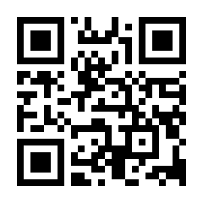
やさしさに
寄り添う
西北診療所
Ver 2.1
2023/11/28 編集

Slide 2
診療のご案内①
一般内科
消化器疾患（腹痛精査、胃カメラ）
腎臓疾患（尿異常、慢性腎不全管理）
心臓疾患（胸痛、息苦しさ）
糖尿病
発熱外来
一般外来とは場所を分けて行っています
在宅診療
かかりつけの患者さんはご相談ください
オンライン診療
詳しくはホームページを参照ください
胃カメラもやっているんだね

Slide 3
診療のご案内②
外科処置
外傷や粉瘤の手術など
整形外科
肩や膝の痛みなど
泌尿器科
夜間頻尿・尿の出しづらさ
皮膚科
にきび・アトピー
健康診断
新宿区健診・会社健診
各種ワクチン接種
とりあえず
何かあったら
相談してみよう

Slide 4
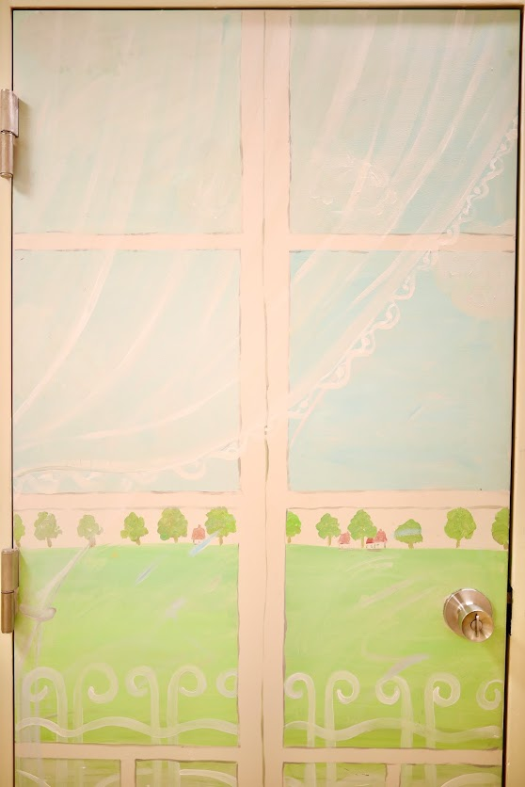
診療時間
 | 9：00～12：30 | 14：30～18：00
月 | 羽田野 実 | 羽田野 実
火 | 羽田野 実/隆 | 羽田野 実/隆
水 | 羽田野 隆 | ×
木 | 羽田野 実/隆 | 羽田野 実
金 | 羽田野 実※ | 羽田野 実
土 | 羽田野 実 （12時まで） | ×
日 | × | ×
【休診日】日曜・祝日
受付は終了15分前まで
※【整形専門外来】
第2もしくは3金曜午前

Slide 5
整形外科専門外来
基本第2もしくは第3金曜日午前
に行っております。
今後のスケジュール
2023年 | 9月15日（金） 9：00‐12：30
 | 10月13日（金）9：00‐12：30
 | 11月17日（金）9：00‐12：30
 | 12月15日（金）9：00‐12：30
2024年 | 1月12日（金）9：00‐12：30
 | 2月16日（金）9：00‐12：30
 | 3月15日（金）9：00‐12：30
 | 2024年4月以降は未定です。わかり次第アップ致します

Slide 6
オンライン診療について
詳しくは当院のホームページ→オンライン診療のページをご参考ください
当院に受診歴があり定期通院されている方々を対象とさせていただきます。
また疾患や主訴によってはお受けできない場合もありご了承願います。

Slide 7
訪問診療・往診について
かかりつけの患者さんで
足腰が弱くなってきた
病院から退院し今までどおりのように通院が難しくなってきた
そのようなときは一度ご相談ください
併設している
『早稲田訪問看護ステーション』と連携を取りながら診療にあたります。
他の訪問看護ステーションとも連携を取っておりますのでご相談ください

Slide 8
令和5年度 新宿区 健康診断
対象年齢
30歳～
実施期間
2023年5月1日～2024年3月31日
成人健診は無料で受けられます。
その他がん健診の内容、費用に関しては受付でご相談ください
今までと違い、健診用紙が自宅に届かず、医療機関よりお渡しする形に変わりました。
接種券をお持ち来院ください

Slide 9
QRコードは
スマホならカメラアプリで写すだけで読み取れます
ホームページで最新情報をアップしてるので
QRコードを読み取るか、『西北診療所』
で検索してくださいね

